Slide 1
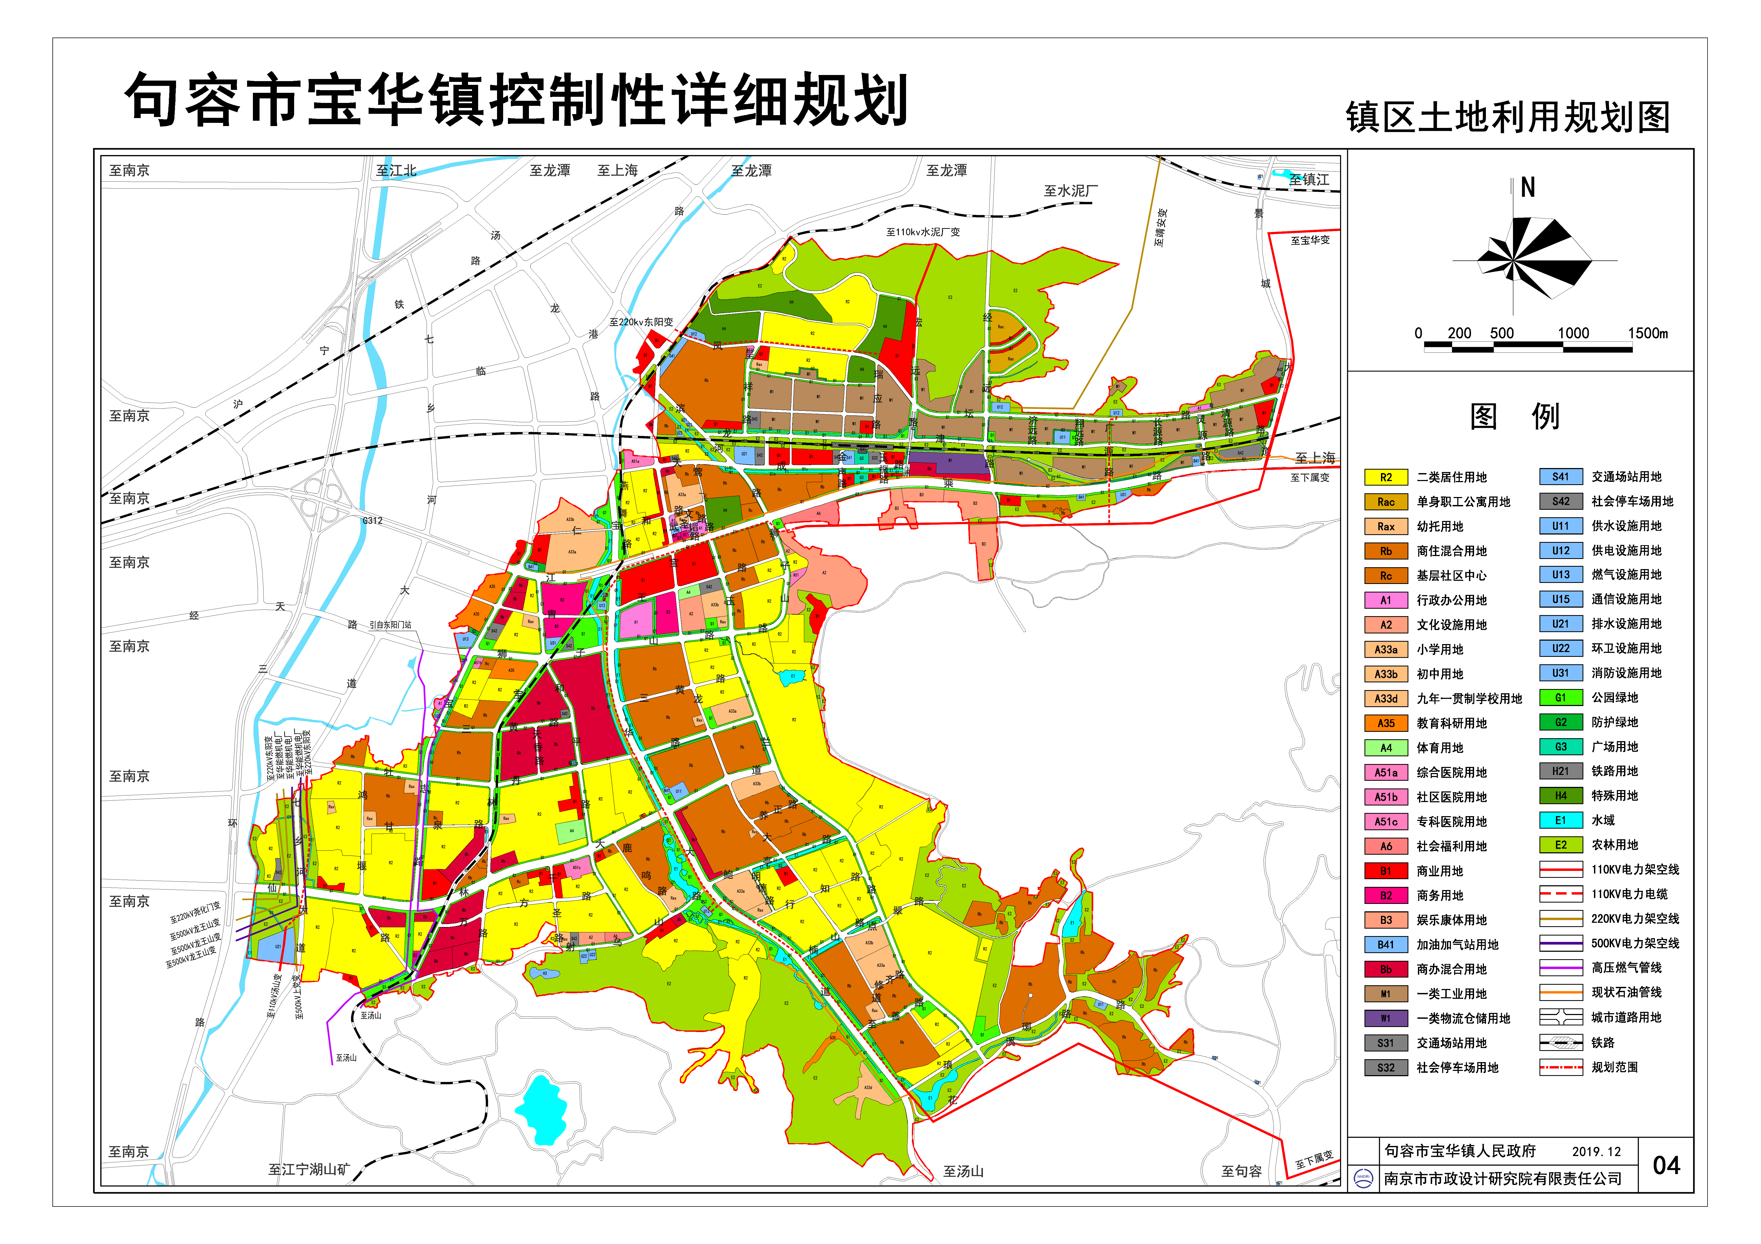
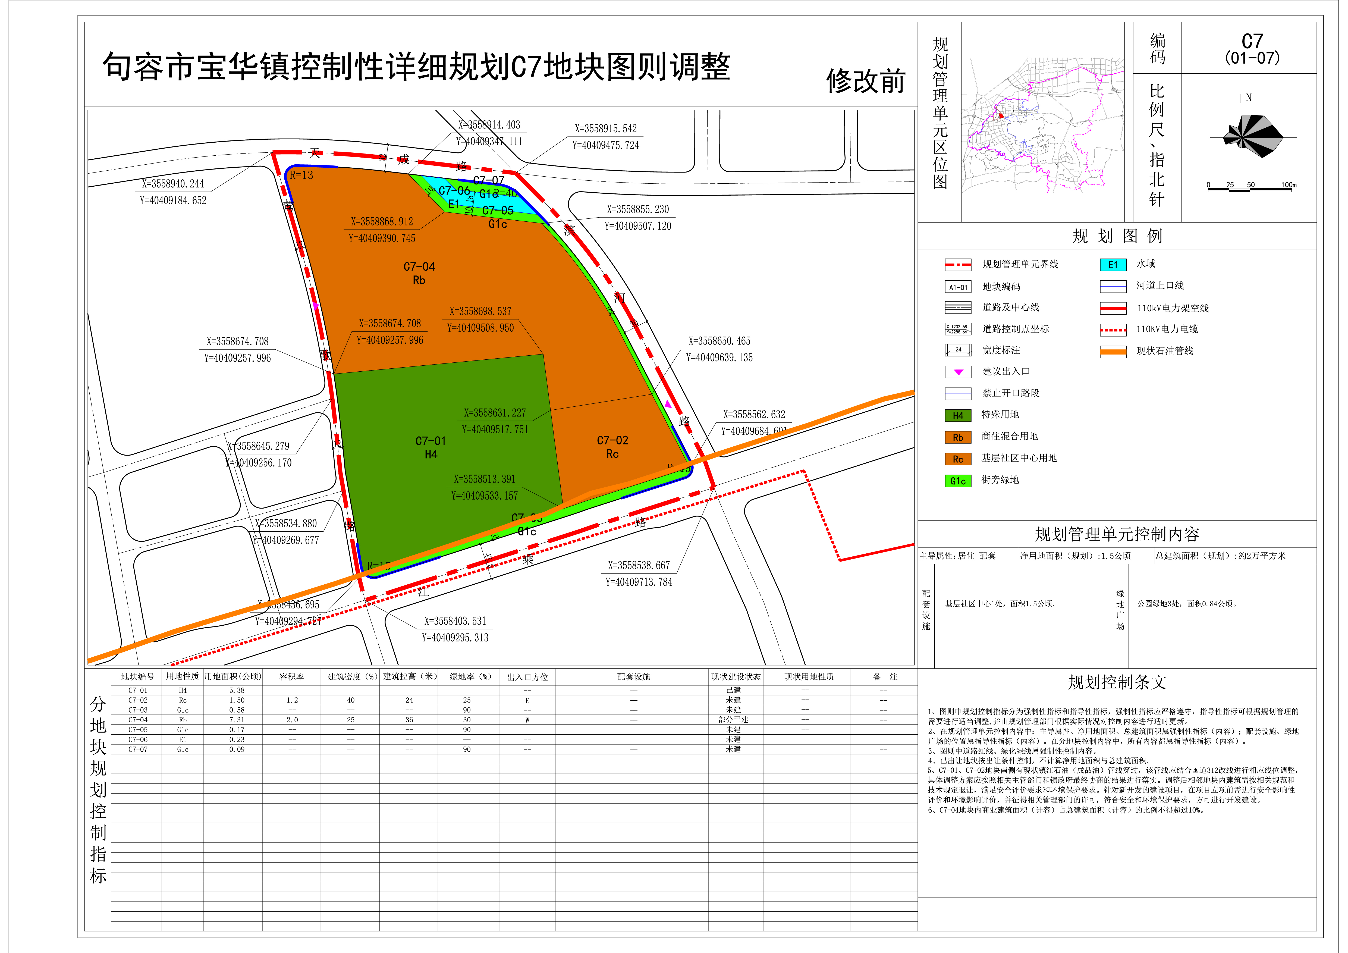
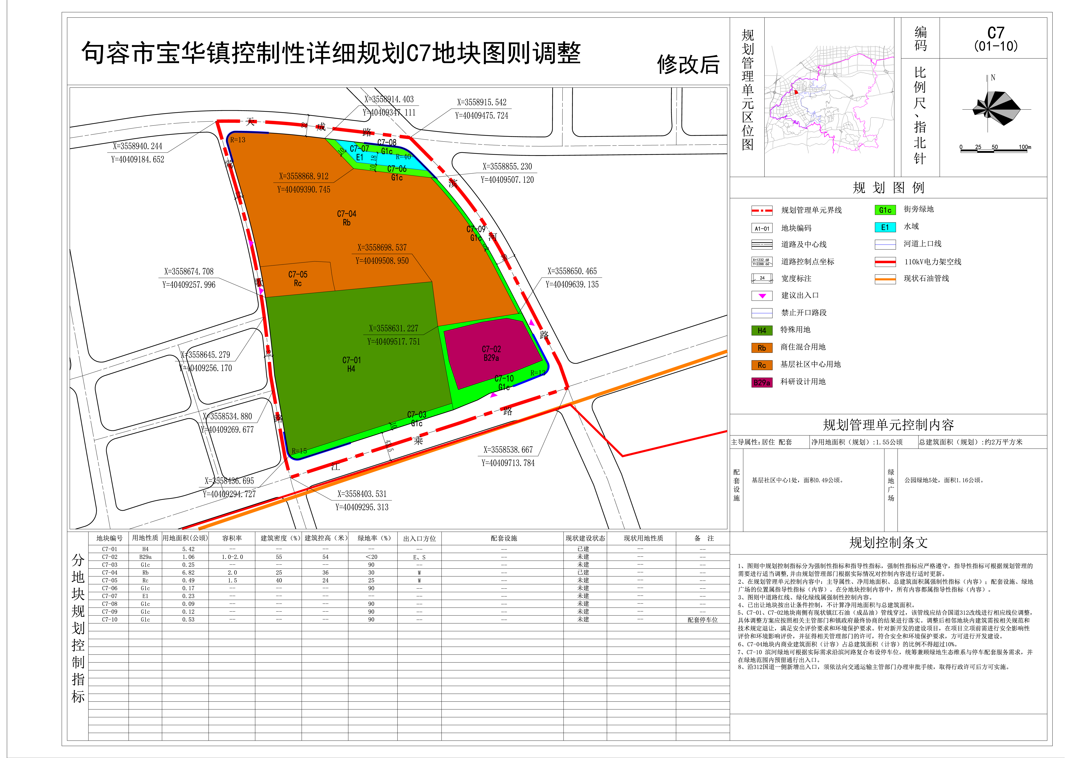
句容市宝华镇控制性详细规划
C7单元图则
规划范围
公众意见征询成果
公众意见征询成果
公众意见征询成果
公众意见征询成果
公众意见征询成果
C7单元位于句容宝华镇镇区北部，天成路与滨河路交叉口西南，单元面积17.64公顷。
C7单元
公众意见征询成果
公众意见征询成果
公众意见征询成果
公众意见征询成果
公众意见征询成果
N1单元在宝华镇的区位图
用地布局
调整前
调整后
公众意见征询成果
公众意见征询成果
公众意见征询成果
公众意见征询成果
公众意见征询成果
公众意见征询成果
公众意见征询成果
公众意见征询成果
公众意见征询成果
公众意见征询成果
公示地点
句容市宝华镇建设局
句容市宝华镇人民政府网站
（ http://www.jurong.gov.cn/jrbhz/）
公示时间
2026年08月26日至2026年09月25日
公示单位
句容市宝华镇人民政府
意见回收方式（可通过信件、电子邮件和电话三种方式反馈意见，请注明真实姓名、职业和联系电话，以便回访)
信件邮寄地址：
宝华镇便民路1号 句容市宝华镇人民政府
电子邮箱：baohuazf@sina.com
电话：句容市宝华镇人民政府 （0511-80776971）

